Slide 1

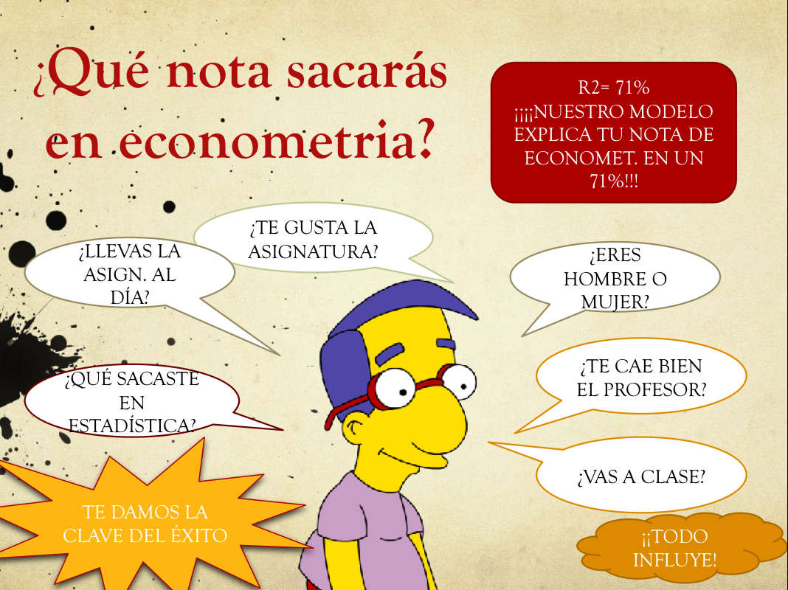
UNSCH
CAPÍTULO 7 AUTOCORRELACIÓN
Econ. Juan A. Huaripuma Vargas
21 de diciembre de 2016

Slide 2
CONTENIDO
Naturaleza
Estimación
El Método de Mínimos Cuadrados Generalizados
Consecuencias
Pruebas de Autocorrelación
Medidas correctivas

Slide 3
NATURALEZA
Especificación del Modelo Econométrico …
Autocorrelación Espacial:
Donde:
,
Media
Covarianza
Varianza
Distribución normal e independiente
Es fija !!

Slide 4
NATURALEZA
Especificación del Modelo Econométrico …
Autocorrelación Serial:
Donde:
,
Media
Covarianza
Varianza
Distribución normal e independiente
Es fija !!

Slide 5
NATURALEZA
Patrones de autocorrelación …

Slide 6
NATURALEZA
Patrones de autocorrelación …

Slide 7
NATURALEZA
Patrones de autocorrelación …

Slide 8
NATURALEZA
Razones por la que existe autocorrelación …
Inercia
Sesgo de especificación
Fenómeno de la telaraña
Manipulación de datos
Transformación de los datos
No estacionariedad
,

Slide 9
NATURALEZA
Autocorrelación positiva…
,

Slide 10
NATURALEZA
Autocorrelación negativa…
,

Slide 11
ESTIMACIÓN
Esquemas autorregresivos …
Dado el siguiente modelo:
Puede considerarse los siguientes esquemas:
,
De primer orden:
De segundo orden:
De orden k:
Donde:

Slide 12
ESTIMACIÓN
Estimador mínimo cuadrático …
Ignorando Autocorrelación:
,
Considerando autocorrelación de primer orden:

Slide 13
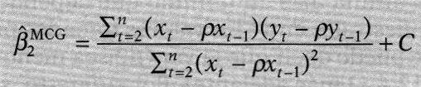
ESTIMACIÓN
Estimador Eficiente en presencia de Autocorrelación …
Según el método de mínimos cuadrados generalizados se tiene:
,

Slide 14
ESTIMACIÓN
El Método de Mínimo Cuadrado Generalizado …
Dado el siguiente modelo:
[1]
Si existe autocorrelación de primer orden:
,
Donde:

Slide 15
ESTIMACIÓN
El Método de Mínimo Cuadrado Generalizado …
Rezagando el modelo en un periodo se tiene:
Multiplicando por se tiene:
,
[2]
Restando [1] y [2] miembro a miembro se tiene:

Slide 16
ESTIMACIÓN
El método de mínimos cuadrados ponderados …
Dado el siguiente modelo muestral transformado:
Donde:
Considerando el método de mínimos cuadrados ordinarios:

Slide 17
ESTIMACIÓN
El método de mínimos cuadrados ponderados …
De donde se deduce las siguientes ecuaciones normales:
Resolviendo el sistema se tiene:

Slide 18
CONSECUENCIAS
Estimación MMCO considerando Autocorrelación …
Los estimadores no son asintóticamente eficientes
Es probable que los intervalos de confianza sean amplios
Tendencia a concluir que los coeficientes no son estadísticamente significativos.

Slide 19
CONSECUENCIAS
Estimación MMCO ignorando Autocorrelación …
Este es el caso más probable y potencialmente más grave:
Es probable que se subestime la varianza de las perturbaciones.
Es probable que se sobreestime el coeficiente de determinación
La varianza de los estimadores del MMCO (que ignora la autocorrelación) puede subestimar la varianza de los estimadores del MMCO (que supone autocorrelación de primer orden)
Las pruebas de significancia de t y F usuales dejan de ser válidas; por tanto, si son aplicadas nos conducen a conclusiones erróneas.

Slide 20
DETECCIÓN
Método Gráfico …

Slide 21
DETECCIÓN
Prueba de Aleatoriedad o de “las Rachas” …
El número de rachas está asintóticamente normal distribuido:
Media:
Varianza:
Si la hipótesis nula de aleatoriedad (No autocorrelación) es sostenible, se debe esperar que:

Slide 22
DETECCIÓN
Prueba de Independencia …
Bajo la hipótesis nula de que los residuos muestrales y los residuos rezagados en un periodo son independientes se puede demostrar que:
Donde:
= Frecuencia observada
= Frecuencia esperada
= Filas
= Columnas

Slide 23
DETECCIÓN
Prueba d Durbin – Watson …
Supuestos:
Normalidad de los errores
El modelo de regresión incluye intercepto
Las variables explicativas son fijas no aleatorias
Las perturbaciones se generan a través de un esquema autorregresivo de primer orden.
El modelo no incluye valores rezagados de la variable dependiente como variable explicativa
No hace falta observaciones en los datos

Slide 24
DETECCIÓN
Prueba d Durbin – Watson …
Hipótesis:
No autocorrelación de primer orden
Autocorrelación + ó – de primer orden
Estadístico de prueba:
Donde:

Slide 25
DETECCIÓN
Prueba d Durbin – Watson …
Si
Si
Si

Slide 26
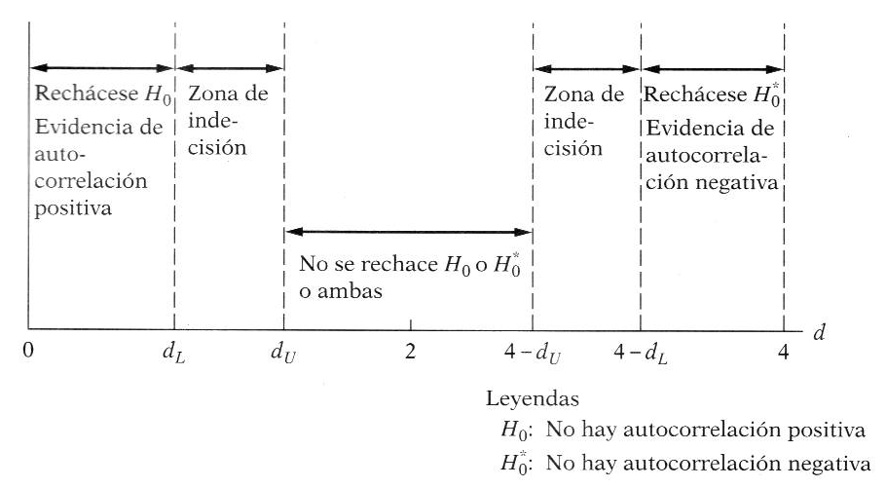
DETECCIÓN
Prueba d Durbin – Watson …
Regla de decisión:

Slide 27
DETECCIÓN
Prueba d Durbin – Watson …

Slide 28
DETECCIÓN
La Prueba h de Durbin …
Dado el siguiente modelo que contiene una variable endógena rezagada:
Probar la hipótesis de no autocorrelación de primer orden AR(1):
,
Estadístico de prueba:

Slide 29
DETECCIÓN
La Prueba de Breusch - Godfrey …
Dado el siguiente modelo:
Supongase que el término de error sigue el esquema autorregresivo de orden AR(k)
,
Hipótesis:
Estímese:
Estadístico de prueba:

Slide 30
DETECCIÓN
Autocorrelación por una mala especificación o “pura” …
Estimar el siguiente modelo:
Si las variables son de series de tiempo es muy probable que presente tendencia.
,
Si la prueba de Durbin Watson muestra que existe autocorrelación se debe realizar una nueva regresión con una especificación no lineal.
Si la prueba de Durbin Watson muestra que existe autocorrelación se concluye que existe autocorrelación “pura”.

Slide 31
SOLUCIÓN
Método de la primera diferencia …
Método de la primera diferencia:
[1]
[2]
¿Aun existe autocorrelación?
El método de la primera diferencia es apropiada si el R2 es alto o el “d” es bajo. La regla práctica es:

Slide 32
SOLUCIÓN
Método de la primera diferencia … Prueba de Berenblutt – Webb …
Hipótesis:
Ho:
Estadístico de prueba:
Residuos de la regresión en primera diferencia
Residuos de la regresión en niveles
Para probar la significancia se pueden utilizar las tablas de Durbin Watson.

Slide 33
SOLUCIÓN
Según el estadístico d Durbin - Watson …
Para muestras grandes. Se utiliza el estadístico de Durbin Watson:
Para muestras pequeñas. Se utiliza la modificación de Theil-Nagar:

Slide 34
SOLUCIÓN
Estimación de a partir de los residuos …
Si el esquema autorregresivo es:
¿por qué no se incluye el intercepto?
Estimar:

Slide 35
SOLUCIÓN
Procedimiento iterativo de Cochrane - Orcutt …
Seguir el siguiente procedimiento:
Calcular los residuos de la regresión
Estimar
Estimar la ecuación de diferencias
Con la estimación de los coeficientes de la ecuación de diferencias estimar los residuos utilizando el modelo inicial
Estimar
Seguir el proceso iterativo hasta que la diferencia de las estimaciones de sea menor a 0.001
Tarea: Suponer que el proceso autorregresivo es AR(2)

Slide 36
SOLUCIÓN
Procedimiento de dos pasos de Cochrane - Orcutt …
Seguir el siguiente procedimiento:
Calcular los residuos de la regresión
Estimar
Estimar la ecuación de diferencias
Con la estimación de los coeficientes de la ecuación de diferencias estimar los residuos utilizando el modelo inicial
Estimar

Slide 37
SOLUCIÓN
Procedimiento de dos pasos de Durbin …
Primer paso: Estimar
Segundo paso: Estimar.

Slide 38
SOLUCIÓN
Procedimiento de rastreo o de búsqueda de Hildreth – Lu …
Para cada seleccionada estimar la regresión en diferencias y seleccionar la estimación que minimice SCR
Siendo:
Suponiendo que “p” adquiere los sucesivos valores:
Estimar sucesivamente:

Slide 39
ASPECTOS ADICIONALES
Transformación de Prais - Winsten

Slide 40
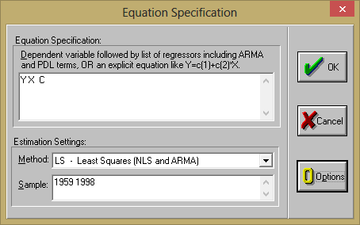
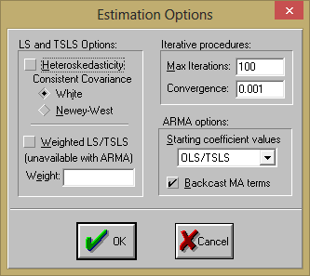
ASPECTOS ADICIONALES
El método Newey – West (corrección de errores estándar MMCO)
Errores estándar consistentes con la heterocedasticidad y autocorrelación

Slide 41
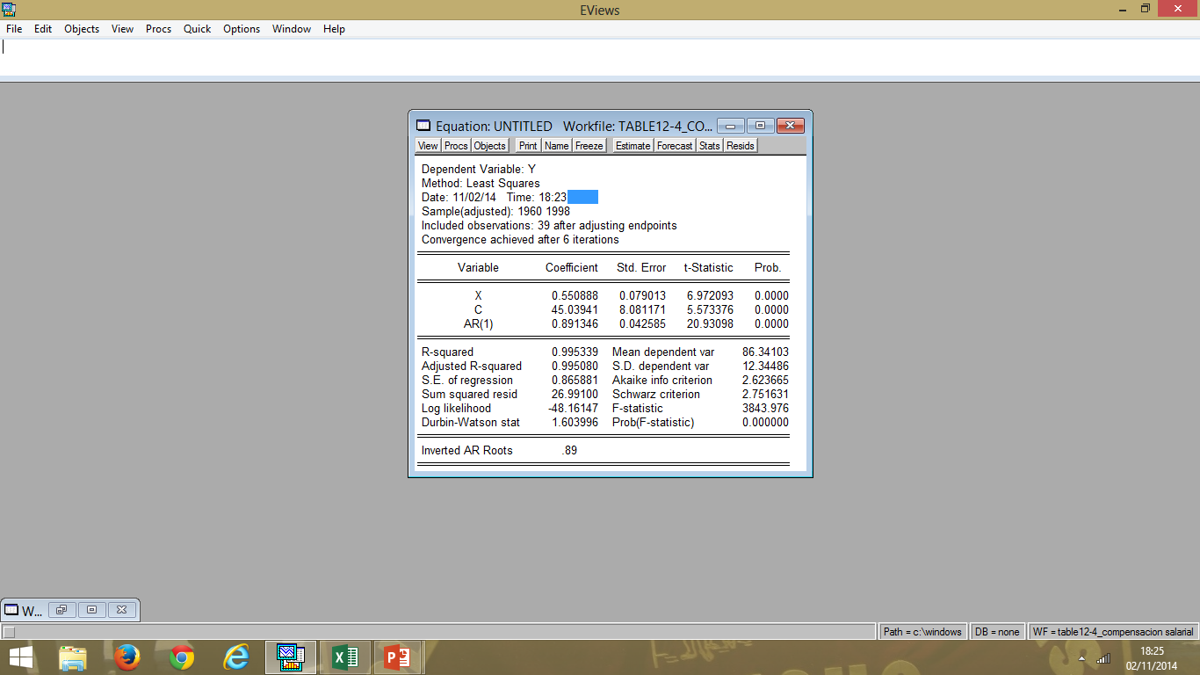
ASPECTOS ADICIONALES
Pronóstico con autocorrelación

Slide 42
ASPECTOS ADICIONALES
Pronóstico con autocorrelación

Slide 43
ASPECTOS ADICIONALES
Prueba de razón de Von Neumann …

Slide 44
ASPECTOS ADICIONALES
Variables dicótomas y autocorrelación …
Donde:
Si el ahorro es del periodo 1970-1981
Si el ahorro es del periodo 1982-1995
Supóngase que se detecta la presencia de autocorrelación AR(1) en la estimación:

